Slide 1
Exercícios em Access

Slide 2
Exercício para fixação dos conceitos Entidades e Atributos
Crie no seu caderno as entidades e atributos para cada situação apresentada abaixo, representa também a chave primária e justifique sua escolha:
Cadastro de produtos; (exemplo papelaria)
Cadastro de funcionário; (exemplo escola)
Cadastro de fornecedores; (exemplo tecido)
Cadastro de departamentos; (exemplo empresa)
Identifique dentre as palavras abaixo quais são as entidades (com no mínimo dois atributos) e seus possíveis atributos, identifique caso houver a chave primária:
ConsultaMédica Nome Duração Data Gênero Ator Horário Filme Editora Livro Diretor Autor
Paciente

Slide 3
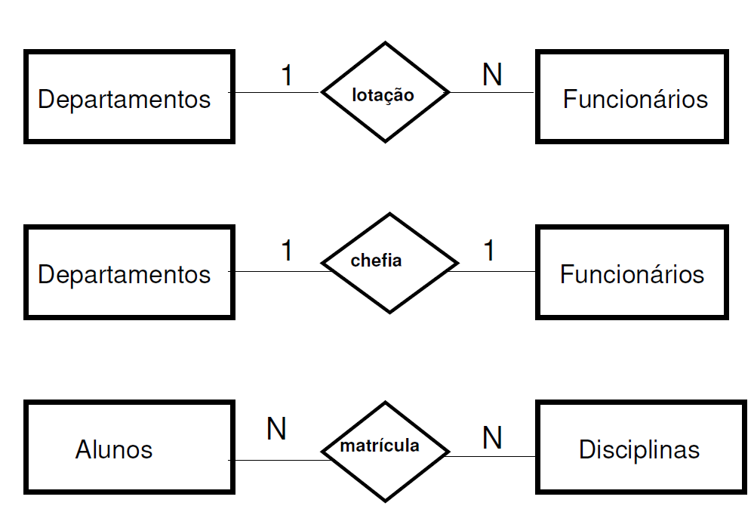
Exemplo 1: Diagrama de Entidade e Relacionamento Modelo Entidade-Relacionamento
Departamentos
Cod_Depto(PK)
Nome_Depto
Atribuicao_Depto
Chefe_Depto
Funcionarios
Cod_Func(PK)
Nome_Func
RG_Func
CPF_Func
Fone_Func
End_Func
Cod_Depto(FK)
1
N

Slide 4
Exemplo 2: Diagrama de Entidade e Relacionamento Modelo Entidade-Relacionamento
Departamentos
Cod_Depto(PK)
Nome_Depto
Atribuicao_Depto
Chefe_Depto(FK)
Funcionarios
Cod_Func(PK)
Nome_Func
RG_Func
CPF_Func
Fone_Func
End_Func
Cod_Depto
1
1

Slide 5
Exemplo 3: Diagrama de Entidade e Relacionamento Modelo Entidade-Relacionamento
Alunos
RM_Aluno(PK) Nome_Aluno
DtaNasc_Aluno
RG_Aluno
CPF_Aluno
Fone_Aluno End_Aluno
Bairro_Aluno
Cidade_Aluno
CEP_Aluno
Matricula
Cod_Mat(PK)
Data_Mat
Sigla_Disc(FK)
RM_Aluno(FK)
Disciplinas
Sigla_Disc(PK)
Nome_Disc
Bases_Disc
Conteudo_Disc
CargaHora_Disc
1
1
N
N
Sempre que existir um relacionamento com cardinalidade N-N, será necessário a criação de uma nova tabela para esse relacionamento

Slide 6
Exercícios
Em seu caderno elabore o MER (Modelo Entidade-Relacionamento) que represente as entidades, os atributos, os campos chaves (primária e estrangeira), identificando as cardinalidades de cada Diagrama de Entidade e Relacionamento abaixo:
Motorista
Renova
Licença
Cliente
Compra
Produto

Slide 7
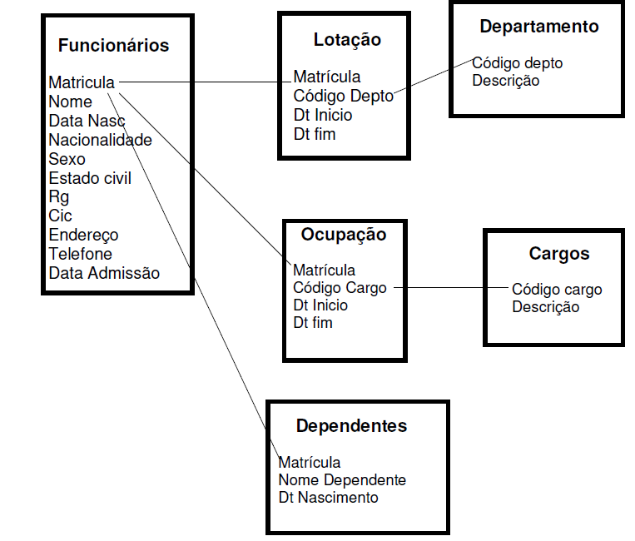
MER

